Slide 1
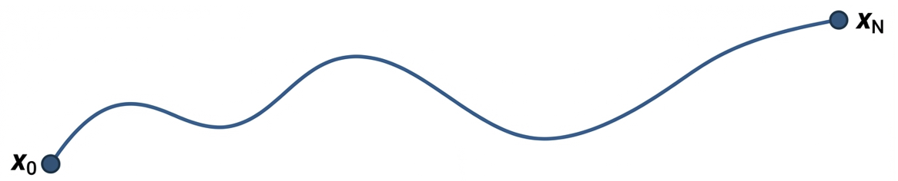















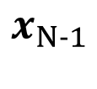
Continuous
$$x_{N}$$
$$x_{0}$$
$$x_{N-1}$$
Discrete
$$x_{1}$$
$$x_{3}$$
$$x_{0}$$
$$x_{N}$$
$$x_{2}$$

